Slide 1
Contenido
13. Presupuestos
13.1 ¿Qué son los presupuestos?
13.2 Presupuesto de inversión
13.2.1 La inversión
13.2.2 Inversión inicial
13.2.3 Inversiones a corto y largo plazo
13.2.4 ¿En qué consiste presupuestar las inversiones?
14. Inversión fija e inversión diferida
14.1 Inversión fija
14.1.1 Conceptos típicos de inversión fija
14.2 Inversión diferida
14.2.1 Conceptos típicos de inversión diferida

Slide 2
15. Capital de trabajo
15.1 Inversión del capital de trabajo
15.2 Observaciones sobre el capital de trabajo
15.3 Fórmula del capital de trabajo
16. Estados Financieros Proforma
16.1 ¿Qué son los estados financieros proforma y para qué sirven?
16.2 Proyección vs Proforma
16.3 Balance general de apertura
16.4 Esquema de un Estado de Situación Financiera Proforma
16.5 Ejemplo de un Estado de Resultados Proforma

Slide 3
Presupuestos

Slide 4
¿Qué son los presupuestos?
Los presupuestos constituyen la expresión cuantitativa formal de los objetivos que se propone alcanzar la administración de la empresa en un período, con la adopción de las estrategias necesarias para lograrlos.

Slide 5
¿Por qué “cuantitativa” y “formal”?
Cuantitativa
Porque los objetivos deben ser mesurables y su alcance requiere la destinación de recursos durante el período fijado.
Formal
Porque exige la aceptación de quienes están al frente de la organización.

Slide 6
Presupuesto de inversión

Slide 7
La inversión
La inversión está definida como el monto de los recursos necesarios para la ejecución del proyecto, los cuales comprenden: activos fijos, activos diferidos y capital de trabajo.

Slide 8
Inversión inicial
La inversión inicial comprende la adquisición de todos los activos fijos o tangibles y diferidos o intangibles necesarios para iniciar las operaciones de la empresa, con excepción del capital de trabajo.

Slide 9
Inversiones a corto y a largo plazo
A corto plazo
Son las inversiones cuya principal función es servir de soporte a las ventas. Se destinan a financiar los activos corrientes tales como: inventarios, cuentas por cobrar, cuentas que se recuperan en plazos inferiores a un año, repitiéndose el ciclo de inversión y recuperación en forma continua.
A largo plazo
Son las inversiones de naturaleza permanente y cuyo fin son dar soporte a la actividad de producción de bienes y servicios, como la adquisición de terrenos, edificios, maquinaria, etc.

Slide 10
¿En qué consiste presupuestar las inversiones?
Esta actividad consiste en “cotizar” o indagar cuáles son los costos o montos de capital para destinar a las inversiones.

Slide 11
Inversión fija e inversión diferida

Slide 12
Inversión fija
Se refiere a todo tipo de activos cuya vida útil es mayor a un año, y cuya finalidad es proveer las condiciones necesarias para que la empresa lleve a cabo sus actividades.
Para efectos contables, los activos fijos, excepto los terrenos, están sujetos a depreciación. El terreno normalmente tiende a aumentar de precio por el desarrollo urbano a su alrededor.

Slide 13
Algunos conceptos típicos de inversiones sobre activos fijos son los siguientes:
Terrenos (para la instalación original y previsiones de ampliación)
Obra civil o edificios (instalaciones requeridas para las funciones principales y de apoyo del negocio)
Maquinaria y equipo de transporte (para el desplazamiento de insumos, materia prima, productos terminados y personal ejecutivo u operativo)
Equipo de oficina (escritorios, cafeteras, etc.)
Equipo de cómputo
Equipo de telecomunicación (teléfono, módem, fax, etc.)

Slide 14
Inversión diferida
Estas inversiones se realizan en bienes y servicios intangibles que son indispensables para la iniciación del proyecto, pero no intervienen directamente en la producción. Constituyen derechos exclusivos que la empresa utilizará sin restricciones para su funcionamiento.
Las inversiones diferidas están sujetas a amortización y se recuperan a largo plazo.

Slide 15
Algunos conceptos típicos de inversiones sobre activos diferidos son los siguientes:
Los gastos de instalación, organización y constitución jurídica de la nueva entidad económica.
El pago de permisos o derechos requeridos por las diversas autoridades federales, estatales o municipales.
El pago de patentes, licencias o franquicias.
El pago de estudios previos tales como mecánica de suelos, topográficos, encuestas, investigaciones de mercado, estudios de pre-inversión, sobre la calidad del agua, etc.
Los gastos realizados por anticipado tales como pago de primas de seguros y rentas pagadas por anticipado.

Slide 16
Capital de trabajo

Slide 17
Inversión de capital de trabajo
La inversión en capital de trabajo constituye el conjunto de recursos necesarios, en la forma de activos circulantes, para la operación normal del proyecto durante un ciclo productivo, para una capacidad y tamaño determinados.
Se puede decir que una empresa tiene un capital neto de trabajo cuando sus activos circulantes sean mayores que sus pasivos a corto plazo, esto conlleva a que si una entidad organizativa desea empezar alguna operación comercial o de producción debe manejar un mínimo de capital de trabajo que dependerá de la actividad de cada una.

Slide 18
Observaciones sobre el capital de trabajo
Dado que revela el equilibrio que tiene una empresa de activos y pasivos (deudas o compromisos de pago) mostrando si tiene lo suficiente para operar, antes que obtener ganancia en sí, entre más grande sea el monto del capital de trabajo que tenga una empresa, menos será el riesgo de que esta sea insolvente.

Slide 19
Fórmula del capital de trabajo
Para determinar el capital de trabajo, se debe restar de los activos circulantes, los pasivos circulantes. De esta forma obtenemos lo que se llama el capital de trabajo neto contable. Esto supone determinar con cuantos recursos cuenta la empresa para operar si se pagan todos los pasivos a corto plazo.
Capital de trabajo = Activo circulante – Pasivo circulante

Slide 20
Estados Financieros Proforma

Slide 21
¿Qué son los estados financieros proforma y para qué sirven?
Los estados financieros proforma tienen como objetivo pronosticar un panorama futuro del proyecto, y se preparan a través de la información recopilada de los presupuestos estimados de cada uno de los rubros que se invierten desde la ejecución del proyecto hasta su operación.
Se los utiliza principalmente, para realizar evaluaciones y para la toma de decisiones de carácter económico, por lo que, deben contener en forma clara y comprensible la información relevante de la empresa expresada en términos monetarios.

Slide 22
Proyección vs Proforma
Proyección
Estados que se formulan con hipótesis sobre el pasado o el presente con objeto de mostrar los resultados y la situación financiera si tales hipótesis se "hubieran realizado" o "hubieran sucedido“.
Proforma
Estados que contienen operaciones reales y que muestran además hechos posteriores a la fecha en que están cortadas las cifras de los estados financieros. Los hechos posteriores pueden haber ocurrido ya a la fecha de emisión de los estados financieros, o bien, que su posibilidad de ocurrir es suficientemente cierta.

Slide 23
Balance General de Apertura
El balance de apertura expresa la situación en la que se encuentra la empresa al inicio de un ejercicio contable. Es decir, es el balance que se realiza al inicio de cada ciclo contable para ver cuál es el estado financiero y la situación patrimonial al principio de cada año.
Se realiza con el objetivo de obtener una radiografía económica de la empresa que permita a los dirigentes tomar decisiones referentes a la actividad empresarial del nuevo curso.

Slide 24
Balance General Proforma o Estado de Situación Financiera Proforma

Slide 25
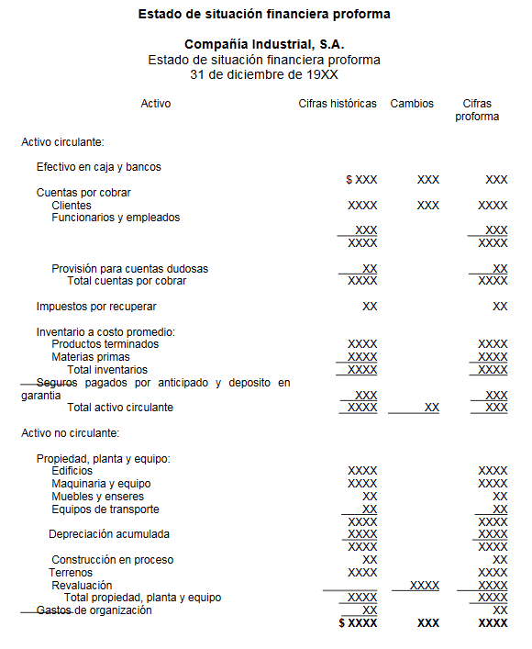
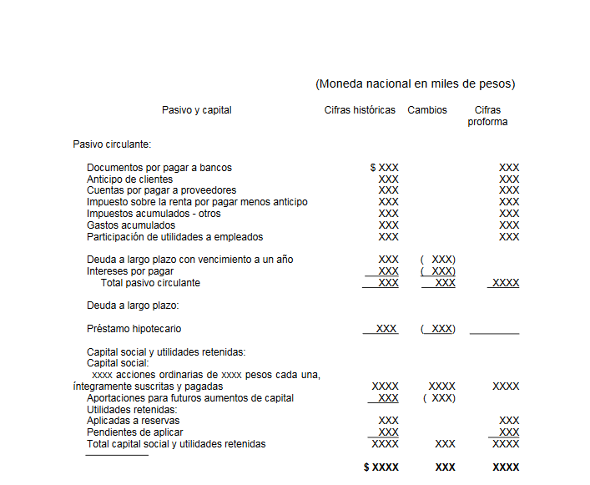

Slide 26
Estado de Resultados Proforma

Slide 27
